Slide 1

Evropa – oblasti – jižní, jihovýchodní a východní
VY_32_INOVACE_15_ZEMĚPIS_Evropa – jižní, jihovýchodní, východní
Dětský domov, Základní škola, Střední škola Duchcov, Školní 1, příspěvková organizace
Registrační číslo: cz.1.07/1.4.00/21.0559
Jana Hoffmannová

Slide 2
Jižní Evropa

Slide 3
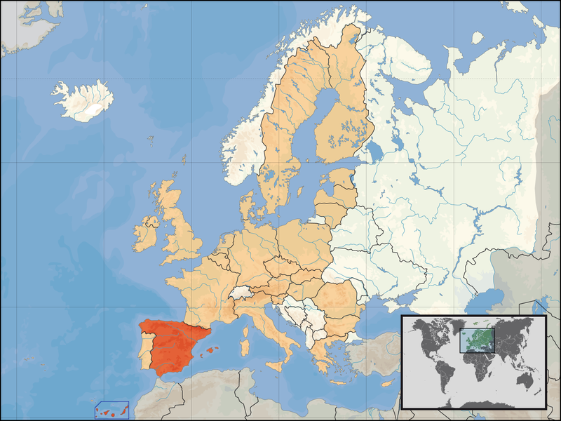
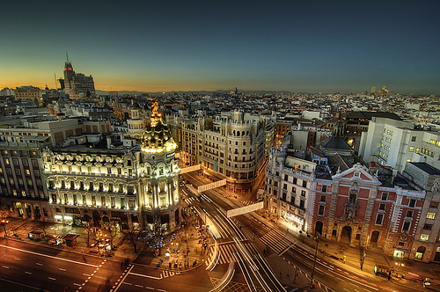
Španělsko
Hlavní město – Madrid

Slide 4
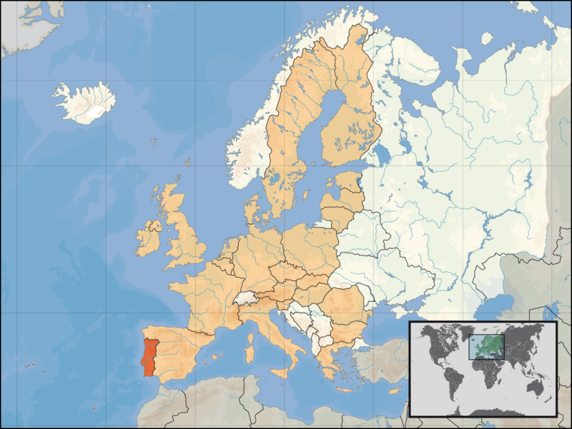
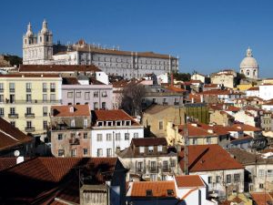
Portugalsko
Hlavní město – Lisabon

Slide 5
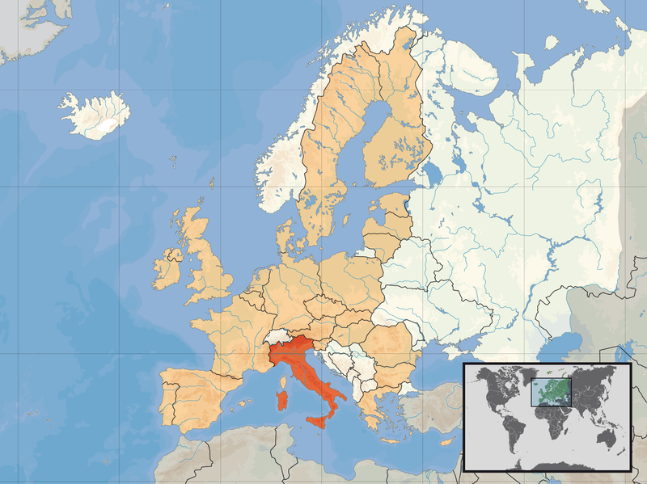
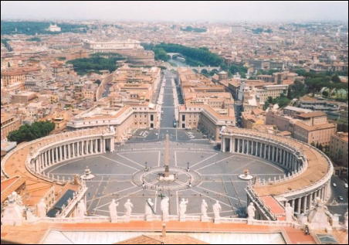
Itálie
Hlavní město – Řím

Slide 6

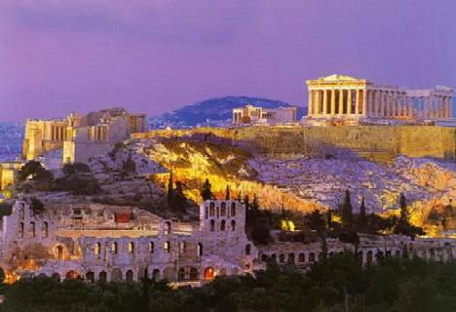
Řecko
Hlavní město – Athény

Slide 7
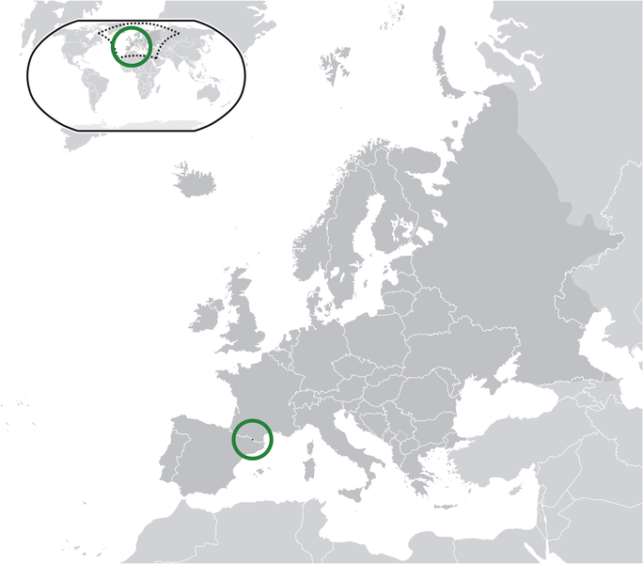
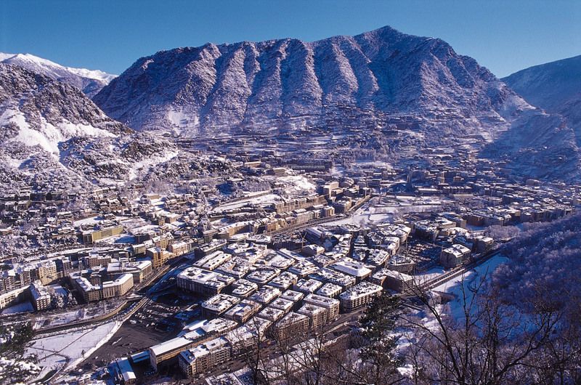
Andorra
Hlavní město – Andorra la Vella

Slide 8
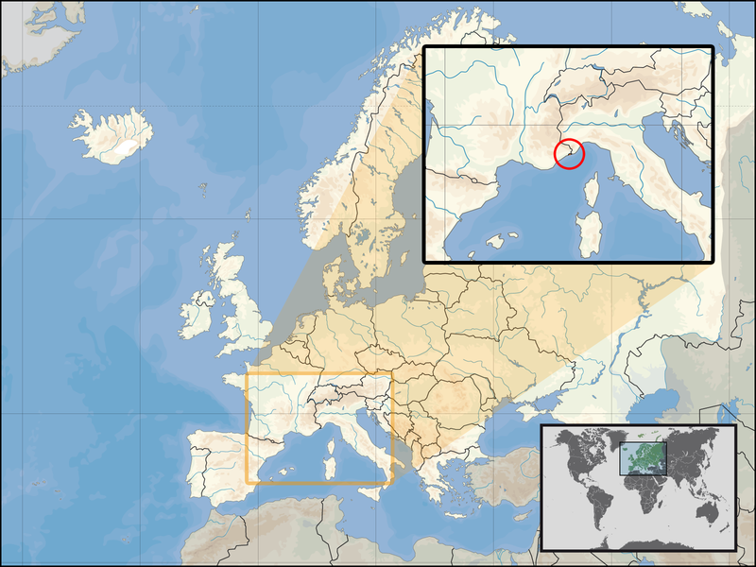
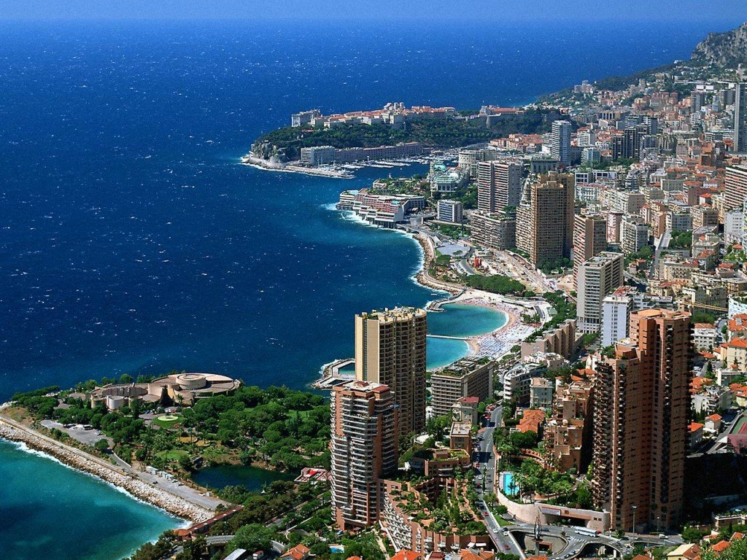
Monako
Hlavní město – Monako-město

Slide 9
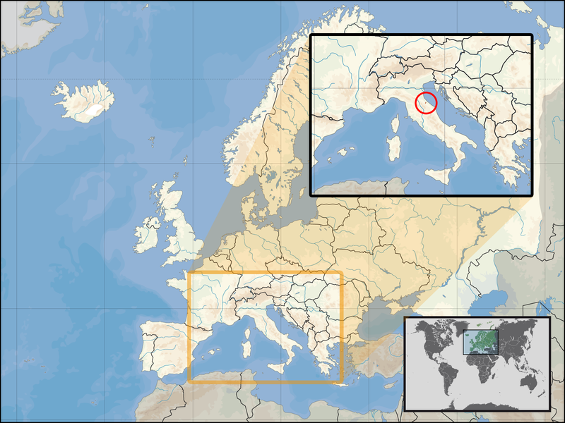
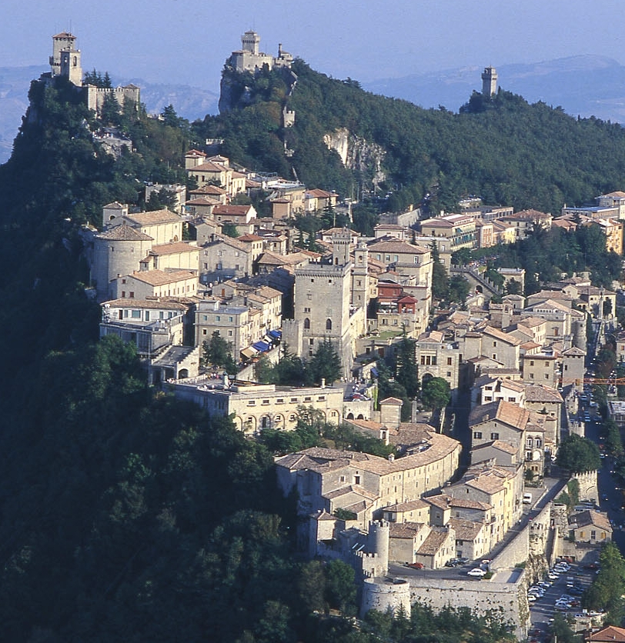
San Marino
Hlavní město – San Marino

Slide 10

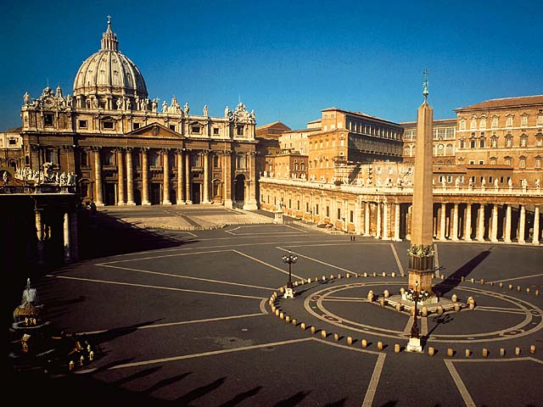
Vatikán
Hlavní město – Citta del Vaticano (město Vatikán
Nachází se v Římě (hlavní město Itálie)
Papežský stát

Slide 11
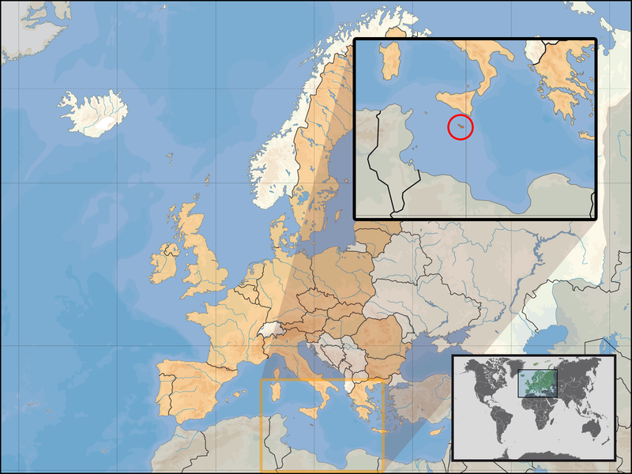
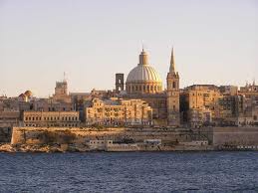
Malta
Hlavní město – Valletta

Slide 12
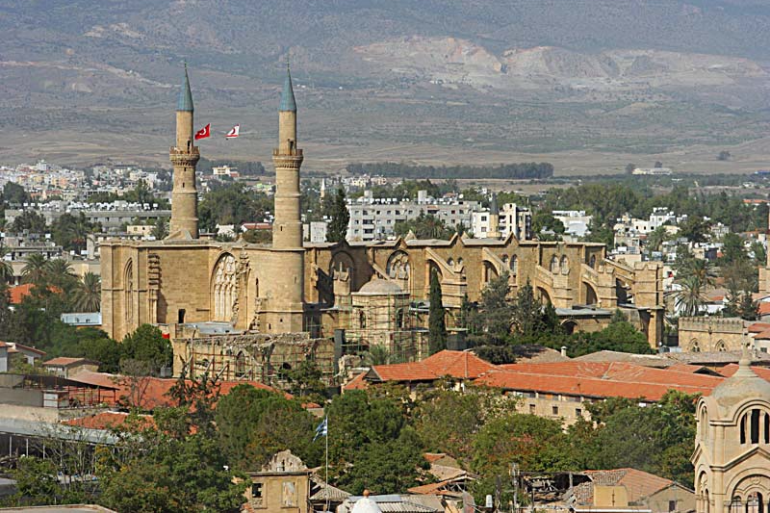
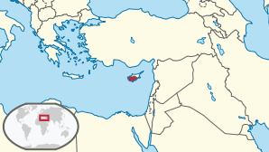
Kypr
Hlavní město – Nikósie

Slide 13
Jihovýchodní Evropa

Slide 14
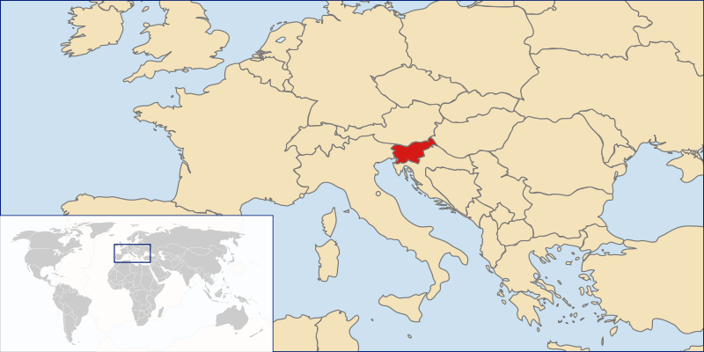
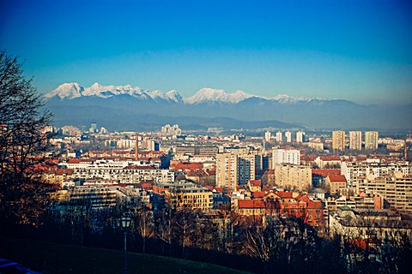
Slovinsko
Hlavní město – Lublaň

Slide 15
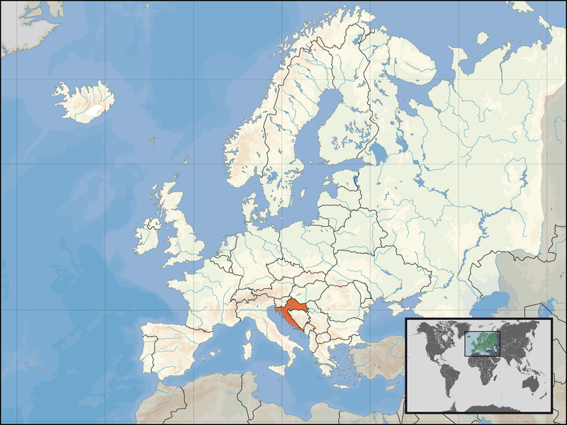
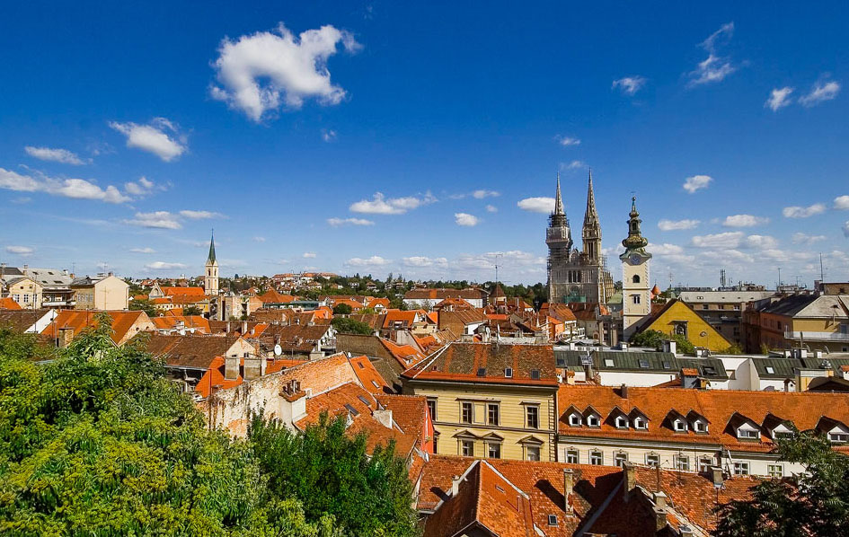
Chorvatsko
Hlavní město – Záhřeb

Slide 16
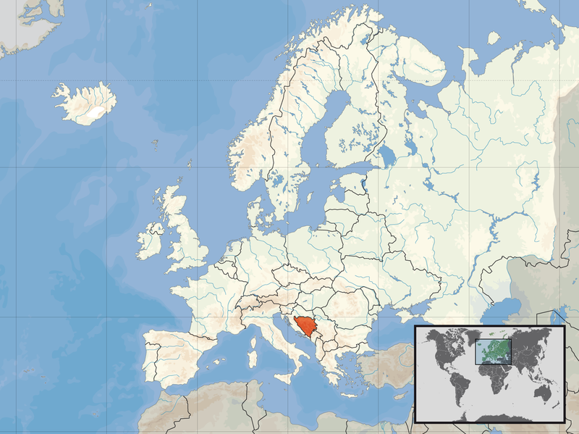
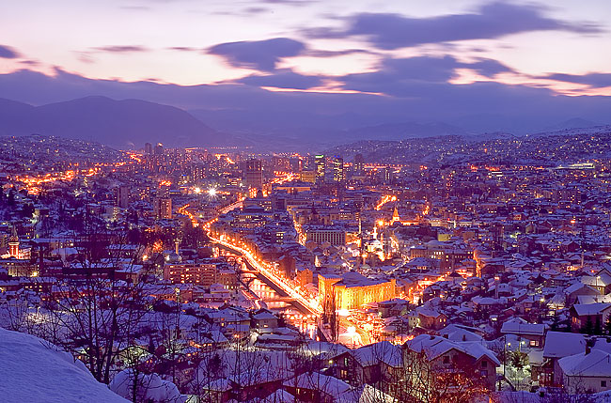
Bosna a Hercegovina
Hlavní město – Sarajevo

Slide 17
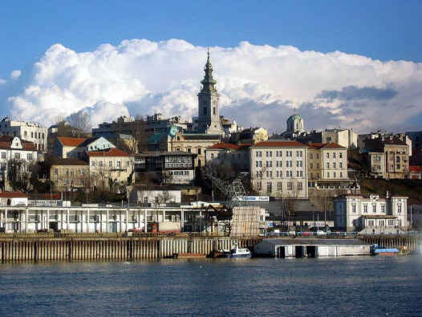
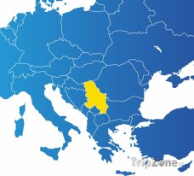
Srbsko
Hlavní město – Bělehrad

Slide 18
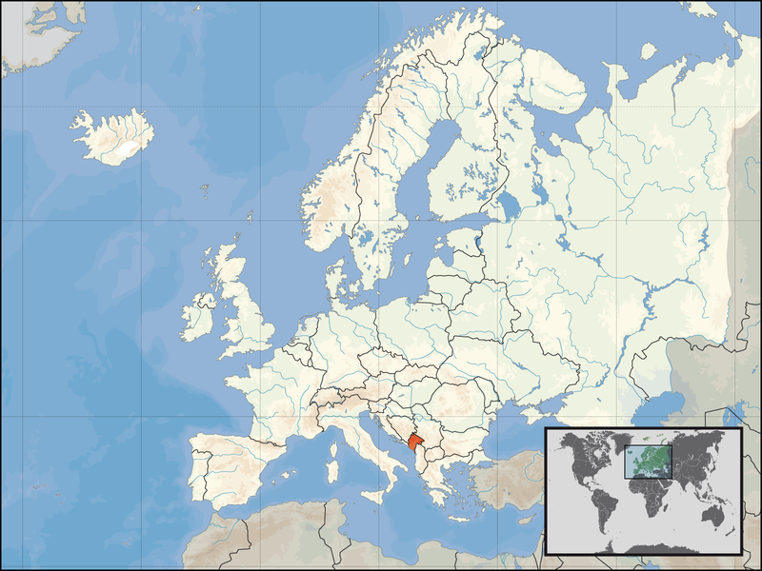
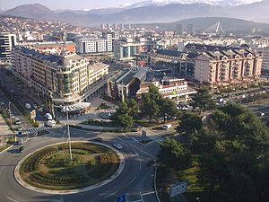
Černá Hora
Hlavní město – Podgorica

Slide 19

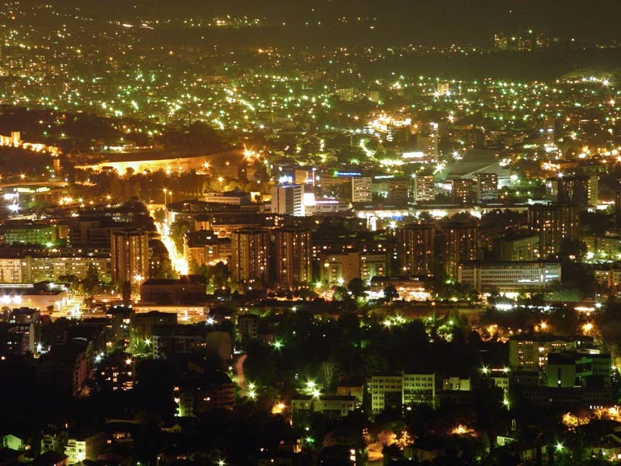
Makedonie
Hlavní město – Skopje

Slide 20
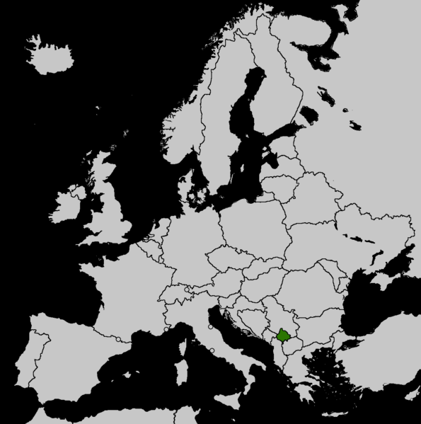
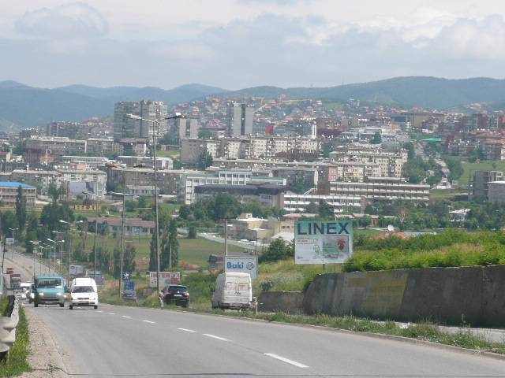
Kosovo
Hlavní město – Priština

Slide 21
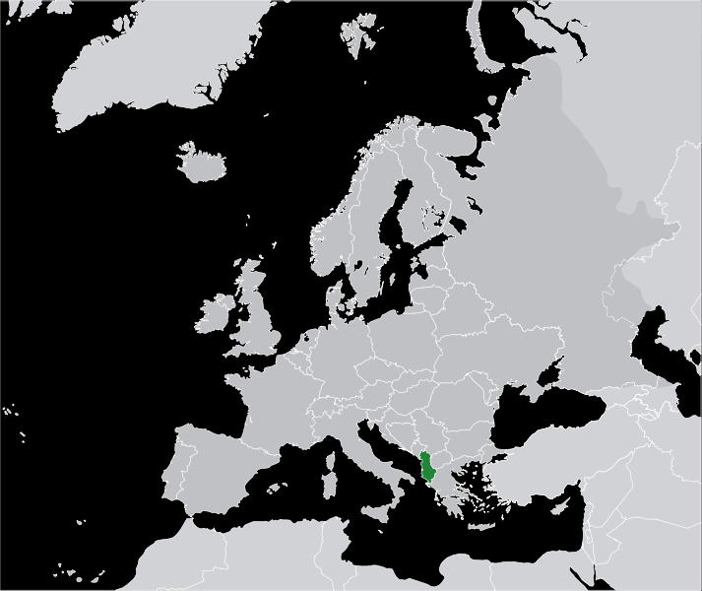
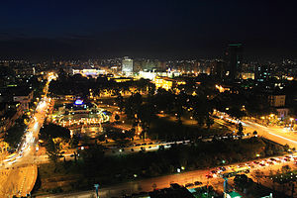
Albánie
Hlavní město – Tirana

Slide 22
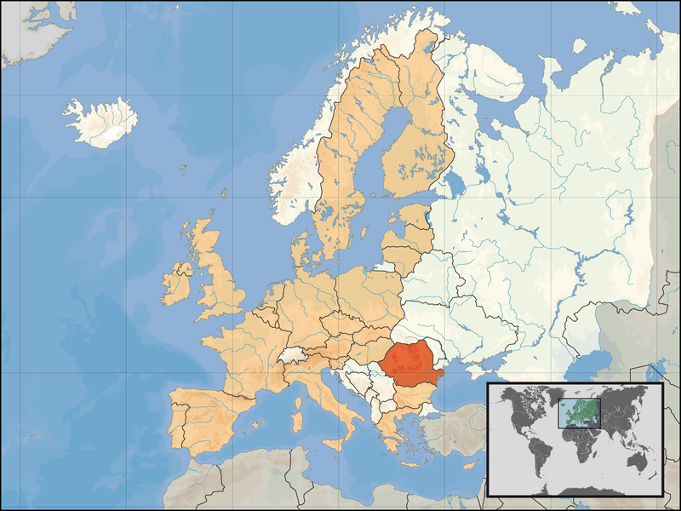
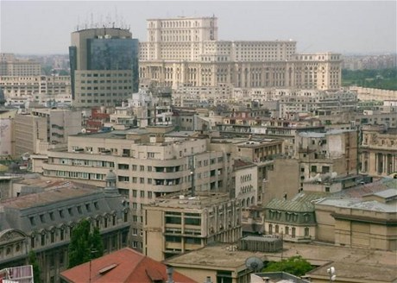
Rumunsko
Hlavní město – Bukurešť

Slide 23
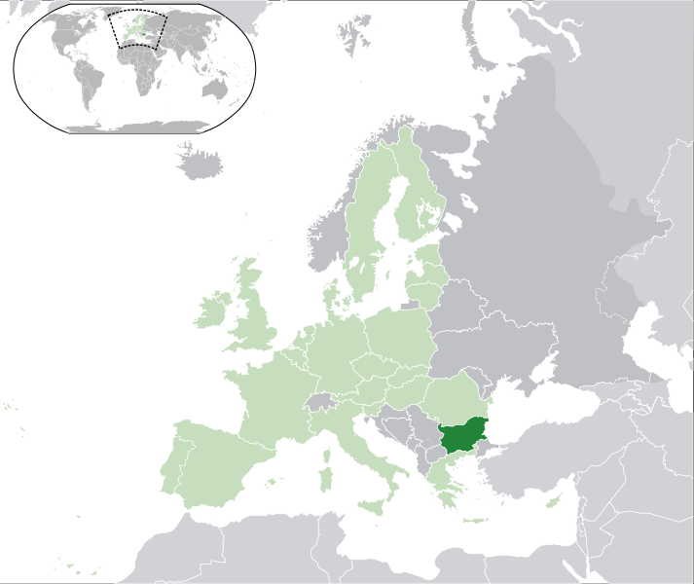
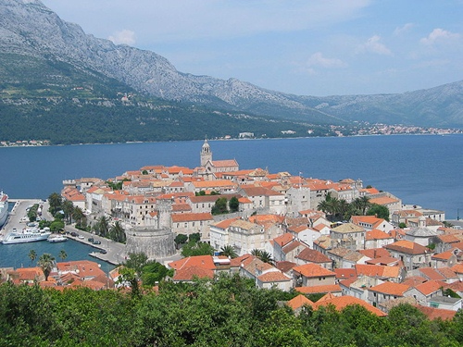
Bulharsko
Hlavní město – Sofie

Slide 24
Východní Evropa

Slide 25
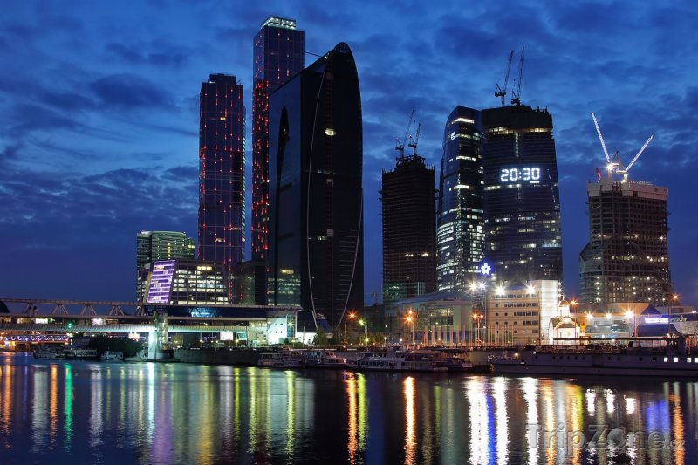
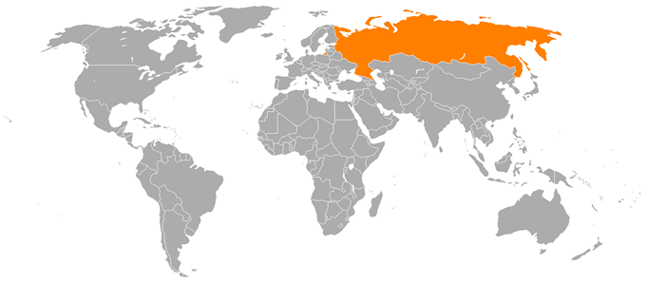
Rusko
Hlavní město – Moskva

Slide 26
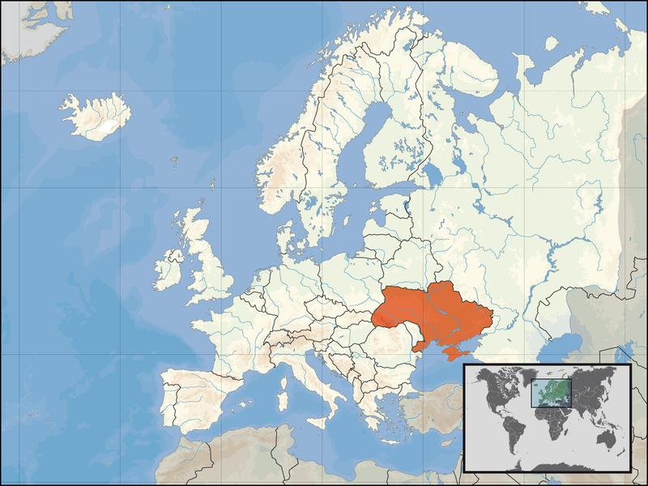
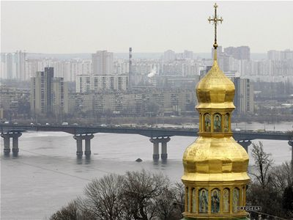
Ukrajina
Hlavní město – Kyjev

Slide 27
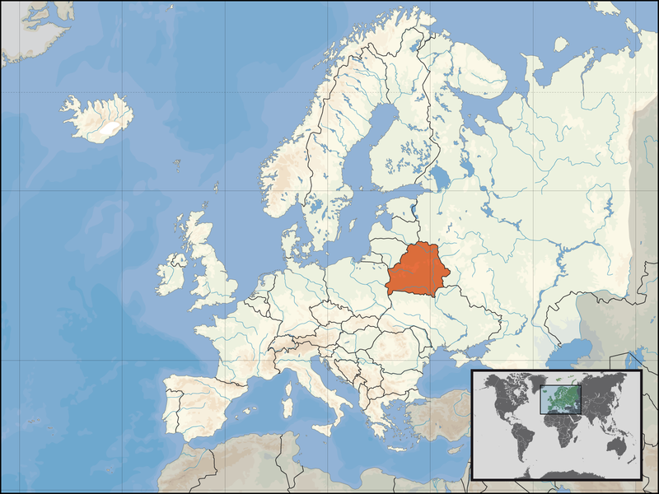
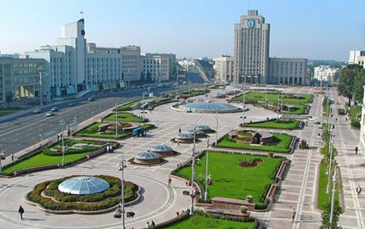
Bělorusko
Hlavní město – Minsk

Slide 28
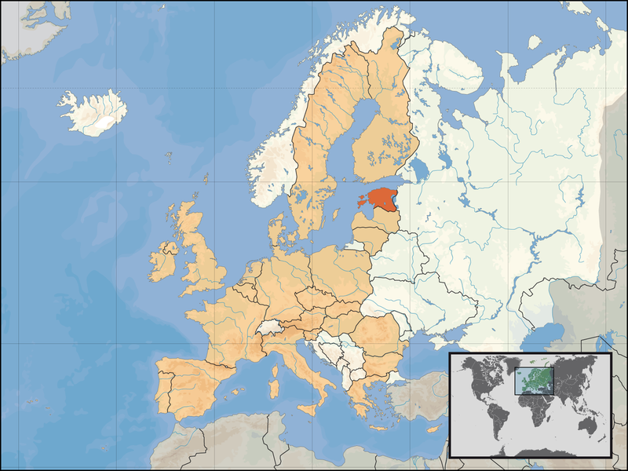
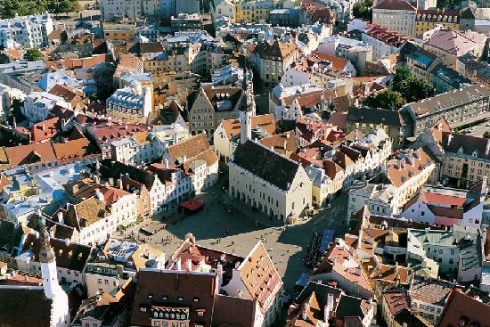
Estonsko
Hlavní město – Tallinn

Slide 29
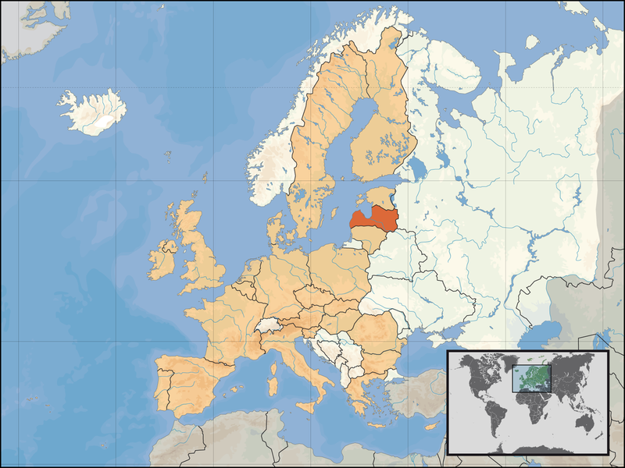
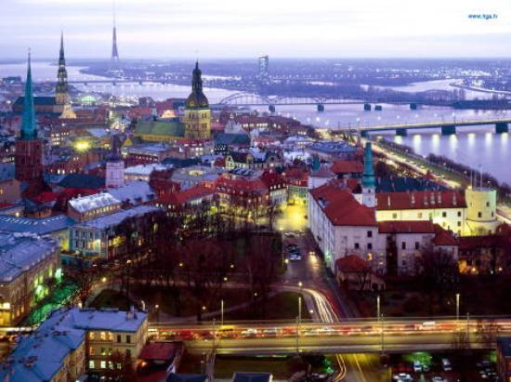
Lotyšsko
Hlavní město – Riga

Slide 30
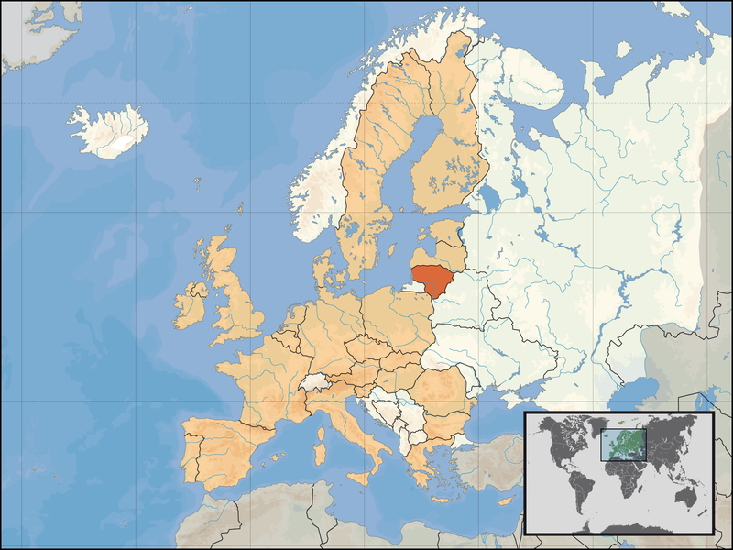
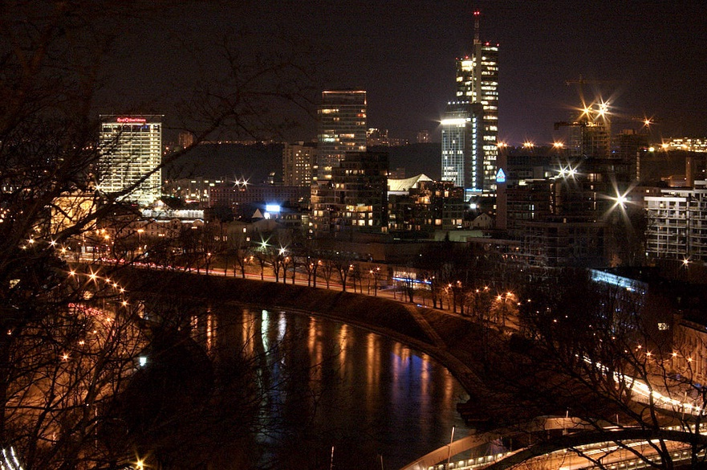
Litva
Hlavní město – Vilnius

Slide 31
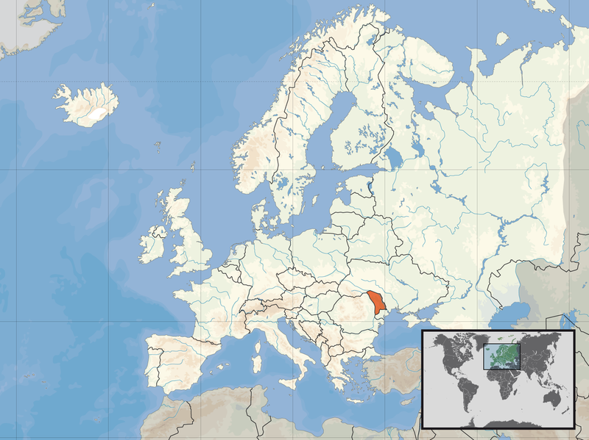

Moldavsko
Hlavní město – Kišiněv

Slide 32
Spoj čarou správné dvojice
Španělsko
Velká Británie
Rusko
Estonsko
Ukrajina
Makedonie
Moldavsko
Monako
Vatikán
Kosovo
Malta
San Marino
Itálie
Bělorusko
Chorvatsko
Portugalsko
Andorra
Litva
Kypr
Lotyšsko
Srbsko
Bosna a Hercegovina
Albánie
Černá Hora
Řecko
Slovinsko
Rumunsko
Bulharsko
Priština
Vatikán-město
Lublaň
Podgorica
Sarajevo
Londýn
Tallinn
Madrid
Řím
Lisabon
Minsk
Andorra la Vella
Tirana
Athény
Bukurešť
Kyjev
Moskva
Monako-město
Riga
Kišiněv
Vilnius
Valletta
Nikósie
Bělehrad
Sofie
Skopje
San Marino
Záhřeb
Řešení

Slide 33
Španělsko
Velká Británie
Rusko
Estonsko
Ukrajina
Makedonie
Moldavsko
Monako
Vatikán
Kosovo
Malta
San Marino
Itálie
Bělorusko
Chorvatsko
Portugalsko
Andorra
Litva
Kypr
Lotyšsko
Srbsko
Bosna a Hercegovina
Albánie
Černá Hora
Řecko
Slovinsko
Rumunsko
Bulharsko
Madrid
Londýn
Moskva
Tallinn
Kyjev
Skopje
Kišiněv
Monako-město
Citta del Vaticano – město Vatikán
Priština
Valletta
San Marino
Řím
Minsk
Záhřeb
Lisabon
Andorra la Vella
Vilnius
Nikósie
Riga
Bělehrad
Sarajevo
Tirana
Podgorica
Athény
Lublaň
Bukurešť
Sofie

Slide 34
Odkazy
Mapy – www.wikipedia.org
http://www.carjet.com/car-rental/madrid
http://www.portugalsko.name/lisabon/
http://www.dovolena-italie.wz.cz/view.php?cisloclanku=2008111601
http://junko21.blog.cz/0609/staroveke-ateny
http://www.cyberandorra.com/wiki/en/andorra-andorra-la-vella
http://www.enjoyourholiday.com/2011/01/04/monaco-a-place-in-heaven/
http://www.ckvalaska.cz/poznavaci_zajezdy/severni-italie-s-navstevou-san-marina/
http://assassinscreed.wikia.com/wiki/File:VATIKAN.jpg
http://oroniel15.blog.cz/0909
http://www.sunislandtours.com.au/destinations/malta/valletta
http://svetnadosah.com/zeme/kypr/nikosie---hlavni-mesto-kypru
http://www.4stav.cz/studenti-architektury-navrhuji-nove-divadlo-pro-lublan_4c2843
http://www.zagreb-touristinfo.hr/?id=32&l=e
http://web.sabanciuniv.edu/amc12/node/13
http://www.krajane.net/articleDetail.view?id=1476
http://en.wikipedia.org/wiki/Podgorica
http://travel-macedonia.com.mk/skopje-walking-tour-half-day-tour-–-pedestrian-tour-of-skopje/
http://www.cs.unca.edu/~boyd/touring/tour08/day15/index.html
http://en.wikipedia.org/wiki/Tirana
http://cestovani.lidovky.cz/vitejte-v-bukuresti-v-nejosklivejsim-meste-evropy-fxc-/aktuality.aspx?c=A110523_110552_aktuality_pks
http://last-minute-levna-dovolena.cz/dovolena-2013-2/
http://rusko.tripzone.cz/fotogalerie/moskva-obchodni-centrum-v-noci-7723
http://spravy.pravda.sk/kyjev-chcu-riadit-aj-kriminalnici-dq9-/sk_svet.asp?c=A080524_121359_sk_svet_p23
http://www.beloruskoweb.cz/minsk-19
http://www.tripadvisor.com/Tourism-g274958-Tallinn_Harju_County-Vacations.html
http://diariodeunturista.com/viaje-a-riga-guia-de-turismo/1522
http://www.bestourism.com/medias/dfp/2749
http://lenca.pise.cz/118102-hlavni-mesta-evropskych-statu.html

